Slide 1
Projet de Mutualisation CDC/DRS et SRE/DGFIP
Chantier Paiement
DEI Retraites-B
22/09/2020
Projet Mutualisation CDC/SRE – Organisation DEI - 22/09/20020

Slide 2
Sommaire
1
Les impacts du projet dans le SI DRS
2
Les impacts du chantier Paie dans le SI DRS
5
Le cadre d’intervention de CGI
3
Le Planning
4
Les acteurs du projet

Slide 3
Impacts projet
Quel est l’objectif ?
DRS : (sous partie de la CDC qui gère les retraites) 3,5Millions de Pensions de Retraite
dont 1,3Millions pour la CNRACL,
fonds des agents Territoriaux et Hospitaliers
SRE : 3,5Millions de pensions de Retraite
des agents la fonction publique des Ministères
Mutualiser les SI de la DRS et du SRE sur les deux principaux processus de retraite :
La Liquidation et le Paiement, autour d’un référentiel CLIENT commun.
Du fait :
d’une obsolescence technique partagée entre DRS ( Liquidation – LR6) et SRE ( Paiement)
d’une réglementation commune
d’une volonté de rationaliser les coûts et les moyens

Slide 4



Les briques applicatives mutualisées
Impacts projet
Développement d’une nouvelle application de liquidation
Paramétrage des applications paiement multi-fonds de la CDC
Reprise du référentiel CLIENT de la DRS

Slide 5
Le planning du projet
Impacts projet
GO projet
2020 | 2021 | 2022 | 2023 | 2024
RÉFÉRENTIEL :
MEP WS CLIENT fin 2021 (besoin GULI simulation)
Migration PERSONNE puis PEZ/PASTEL (préconisation rodage de 6 mois)
PAIEMENT :
MEP OCAPI (avec le WS simulation – besoin GULi simulation) en octobre 2022
MEP de toutes les briques paiements (SUI,GC9, GPO, …) ainsi que les accrochages avec les liquidations existantes SRE (PETREL, JPMI, KAPTKA) en même temps
Migration données en production pour une marche en double novembre et décembre
VA à prévoir lors des accrochages des différents lots de GULi
LIQUIDATION :
4 MEP (4 lots)
Nécessité d’avoir l’ensemble des clients de PERSONNE dans CLIENT dès le lot 1
Pour le SRE, utilisation de GULi au fur et à mesure des MEP; synchronisation des dossiers de départ dans GULi et dossiers de révision dans PETREL, entre les lot 2 et 3 à prévoir
Pour la CNRACL, abandon de LR6 au profit de GULi avec le lot 3.
Pour la CNRACL, abandon de Picris sur la partie ATI avec le lot4
T3
T4
T1
T2
T3
T4
T1
T2
T3
T4
T1
T2
T3
T4
T1
T2
WS CLI
MEP client
Synchro personne/client
Référentiel client
rodage
PERSONNE
PEZ+PASTEL
MEP
Démarrage
Paiement
VA GULi
Marche double
Migration données paie
Simulation
Départ
Réversion
ATI
Liquidation GULi
MEP
Migration
Dépendance
jalon

Slide 6

Les pensions à traiter par le chantier Paiement
Impacts Paie
les pensions traitées par la liquidation commune (Nouvelle Application) :
Pensions de retraites de la CNRACL ( liquidées par LR6 à ce jour)
Pensions Civiles et Militaires de Retraite et Pensions Civiles d’Invalidité du SRE
Allocations Temporaires d’Invalidité (ATI) de la CNRACL (liquidées dans PICRIS à ce jour) et du SRE
les Pensions RAFP d’état SRE gérées par la liquidation CDC (LR9)
les Pensions Militaires d’Invalidité dont la liquidation continuera à être gérée au SRE
les Retraites des Combattants, dont les données de liquidation continueront à être transmises via l’Office National des Anciens combattants
les Légions d’Honneur et Médailles Militaires dont la liquidation sera reprise via l’outil créé, lors du projet PASRAU, par l’équipe de développement de proximité de la CDC pour gérer les fonds à faible volumétrie.

Slide 7
Différences majeures de fonctionnement
Impacts Paie
La solution de paiement cible doit tenir compte des écarts de fonctionnement existant entre la CDC et la SRE :
Calcul et paiement unique
DRS : Pour un pensionné, un contrat par fonds de retraite de type Fonds/Produit/Contrat
SRE : Pour un pensionné, un contrat de paie unique de type NumCGR/PAI/Numcontrat pour le SRE
Des flux de paiements et comptable
DRS : Par fonds de retraite
SRE : Actuellement via 17 CGR (Centres de Gestion Régionaux) pour le SRE
/!\ pour le démarrage du projet une répartition sur 4 CGR est retenue, mais elle pourrait évoluer en cours de projet.
Des acheminements de paiements et comptables différents
DRS : Saturne et Trio
SRE : Circuits DGFIP

Slide 8
Architecture applicative Paiement
Impacts Paie
1
Impact sur les applications de LIQ SRE JPMI/KAPTA/MM&LH pour envoyer les infos en mode annule et remplace
CAF
mutuelles
2
Les pensionnés doivent être connus dans le réf. Client; un contrat de paie unique pour un pensionné SRE de type NumCGR/PAI/Numcontrtat
MU1 – cotis. mutuelle
GEO - opposition
3
En entrée : des données reçues par fonds de retraite ,
En sortie : des données envoyées par CGR
Applications de liquidation
DRS
SRE
DRS
SRE
Autres LIQ
Ressources
Précompte cotisation mutuelle
Précompte opposition
dettes & créances à faire
GC11 – Gestion recouvrement
4
Déclaration unique par client (un seul fichier DRS/SRE)
DRS
3
LR9 - RAFP
Dettes & créances réalisées
DRS
SRE
DRS
OC1 – OCAPI – Calcul paie
Refonte SUI – Suivi paiements
GULI - LIQ
Droits
Médiation
3
Principe existant : calcul paie par fonds / client
Pour le SRE : calcul et paiement unique, cumulant tous les fonds par client
Ordre bancaire (OB)
3
DRS
SRE
New
IHM OCAPI gestion
DRS
SRE
Maj
JPMI – LIQ PMI
1
DRS
SRE
Base OCAPI
Situation Fiscale
Décl. PASRAU
DGFIP
SRE
DRS
SRE
4
KAPTA
SRE
MM et LH
Réf. Client
et contrat
CF1 – compta auxiliaire
RPS – RNCPS et EIRR
CLX – suivi affaire
SRE
2
DRS
DRS
SRE
DRS
SRE
DRS
SRE
Maj
4
Les principes retenus
1 CGR SRE = 1 Fonds de retraite CDC => Paramétrage par CGR pour les applications SU7, GEO, GC11, RPS;
Modernisation de la médiation entre liquidation et paie
Création d’une nouvelle brique pour la gestion du contrat de paie unique (positionnement dans le SI DRS à définir), en relation avec le référentiel client

Slide 9
Impacts Paie
Focus sous couche de médiation
DR1
LRx
Demande de pension
consommateur
Compte-rendu d’intégration
WebMethods
Routage des demandes au format pivot OC1/DR1 (en JDBC)
OC1
Compte-rendu d’intégration
consommateur
Récupération/Création du contrat de paiement
File
OC1
Demandes de pensions
Kafka
Intégration des demandes de pension
File
DR1
File
Dde
Kafka
File
CR
Compte-rendu d’intégration
CLI
Kafka

Slide 10
Impacts Paie
Les travaux du chantier paiement
Paramétrage de la plateforme de paie
Implémentation des règles de paie SRE et ATI CNRACL
Evolution de l’interface LR
Patrimoine OC1
Mise en place du web service paie
Traitement post-paie et hors-paie
Migration des données
Traitement PASRAU
Evolution FL1 et création de contrat de paie unique
Intégration dans SU7 (Refonte SUI)
Intégration dans FFV (Légion d’Honneur/ Médailles Militaires)
Périmètre intervention CGI

Slide 11
Périmètre et rôle sur l’intervention CGI
Le cadre
Travaux Phases | Paramétrage plateforme n CGR SRE + ATI CNRACL | Paramétrage règles de paie SRE | Paramétrage règle de paie ATI CNRACL | Interface liquidation | WS Paie | Traitement post paie et hors paie Périmètre CGI | Migration de données
Expressions de Besoins | A : MOE ICDC I : CGI | A : MOA CDC / MOA SRE I : MOE ICDC / CGI | A : MOA CDC I : MOE ICDC / CGI | A : MOA CDC / MOA SRE I : MOE ICDC / CGI | A : MOA CDC LIQ et Paie / MOA SRE I : CEGID / MOE ICDC / CGI | A : MOA CDC / MOA SRE I : MOE ICDC / CGI | A : MOA CDC / MOA SRE C : CGI I : MOE ICDC
Spéciations détaillés | R: MOE ICDC A : CGI | R: MOA CDC / MOA SRE C: MOE ICDC A : CGI | R: MOA CDC C : MOE ICDC A : CGI | R: MOA CDC/SRE C : MOE ICDC A : CGI | R : MOA CDC LIQ et Paie / MOA SRE C : MOE ICDC / CGI A : CEGID | R: MOA CDC / MOA SRE C: MOE ICDC A : CGI | R: MOA CDC / MOA SRE C : MOE ICDC A : CGI
Réal / TU | R: MOE ICDC A : CGI | R: MOE ICDC A : CGI | R: MOE ICDC A : CGI | R: MOE ICDC A : CGI | R: MOE ICDC C : CGI A : CEGID | R: MOE ICDC A : CGI | R : MOE ICDC C : CGI A : MOE ICDC
Tests d’intégrations | R : MOE ICDC A : CGI / MOE ICDC (sur un échantillon) | R: MOE ICDC A : CGI / MOE ICDC (sur un échantillon) | R: MOE ICDC A : CGI / MOE ICDC (sur un échantillon) | R: MOE ICDC A : CGI / MOE ICDC (sur un échantillon) | R: MOE ICDC C : CEGID A : CGI | R: MOE ICDC A : CGI / MOE ICDC (sur un échantillon) | R : MOE ICDC C : CGI A : MOE ICDC
Recette | R : MOA CDC / MOA SRE C : MOE ICDC A : CGI | R : MOA CDC / MOA SRE C : MOE ICDC A : CGI | R : MOA CDC C : MOE ICDC A: CGI | R : MOA CDC / MOA SRE C : MOE ICDC A : CGI | R : MOA CDC Liq et Paie / MOA SRE C : CEGID / MOE ICDC A :CGI | R : MOA CDC / MOA SRE C : MOE ICDC A : CGI | R : MOA CDC / MOA SRE A : MOE ICDC C : CGI
Vérification Applicative | R : MOA CDC / MOA SRE C : MOE ICDC A : CGI | R : MOA CDC / MOA SRE C : MOE ICDC A : CGI | R : MOA CDC C : MOE ICDC A : CGI | R : MOA CDC / MOA SRE C : MOE ICDC A : CGI | R : MOA CDC Liq et Paie / MOA SRE C : CEGID / MOE ICDC A :CGI | R : MOA CDC / MOA SRE C : MOE ICDC A : CGI | R : MOA CDC / MOA SRE A : MOE ICDC C : CGI
MEP | R : MOA CDC / MOA SRE C : MOE ICDC A : CGI | R : MOA CDC / MOA SRE C : MOE ICDC A : CGI | R : MOA CDC C : MOE ICDC A : CGI | R : MOA CDC / MOA SRE C : MOE ICDC A : CGI | R : MOA CDC Liq et Paie / MOA SRE C : CEGID / MOE ICDC A : CGI | R : MOA CDC / MOA SRE C : MOE ICDC A : CGI | R : MOA CDC / MOA SRE A : MOE ICDC C : CGI
R : Responsable de l’action, qui valide l’action; Acteur : Qui réalise l’action, C: Consulté pour l’action; I : Informé de l’action

Slide 12
Détails des impacts identifiés en sortie de cadrage
Le cadre
Travaux | Descriptions
Paramétrage règle de paie SRE | Implémentation des nouvelles règles SRE, non communes avec CNRACL, avec possibilité d’avoir plus de deux prestations par contrat Mise à jour du modèle de données et des IHM
Paramétrage plateforme | SRE : Paramétrage de N CGR 4 sont retenus au démarrage, mais une évolution est possible en cours de projet ATI CNR : Nouveau Fonds de retraite
Paramétrage règles de paie ATI CNRACL | Implémentation des nouvelles Règles de paie ATI Mise à jour du modèle de données et des IHM
Interface liquidation | SRE : Création d’une interface LR dédiée en lien avec la nouvelle médiation, avec l’ajout d’un consommateur des messages mis à disposition dans la file via Kafka. Données enregistrées dans la table utilisée pour les liquidations existantes. Réception d’un contrat de paie unique pour un individu SRE, CGR/PAI/N°Contrat, le fonctionnement en annule et remplace existant ne peut être reconduit en l’état. Seules les données issues du même fonds de retraite SRE doit faire l’objet d’un annule et remplace, et non pas un annule et remplace au niveau du contrat ( annule et remplace au niveau de la prestation pour le SRE) Envoi d’un compte-rendu en entrée d’une file sous KafKA, et non plus via la médiation WebMethods RAFP : le RAFP CNRACL bascule dans ce nouveau mécanisme pour prendre en compte le RAFP d’état ATI-CNRACL: Adaptation de l’interface LR, hypothèses de 30 accessoires supplémentaires
WS Paie | Tests d’intégration pour valider le bon fonctionnement du WS réalisé par l’éditeur, et assistance sur les phases de recette ,VA et MEP
Traitement post paie | Adaptation du traitement existant pour le traitement OB et celui des remontées Les traitements TRF et CDR sont hors périmètre CGI, ICDC menant en parallèle du projet SRE une réécriture en SPRING Batch.
Traitements hors paie | Adaptation du traitement existant pour la mise à jour en fonction de l'âge et la gestion des doublons
Traitements précomptes, oppositions et mutuelles | Adaptation des traitements existants des oppositions et des précomptes
Interfaces sortantes | Adaptation du traitement EIRR existant pour alimenter le RNCPS Adaptation des traitements existants Appel/Retour DGFIP
Migration de données SRE et ATI CNRACL | Spécifications des règles de transcodifications techniques sur la base du mapping réalisé par les MOA. Les développements des traitements d’intégration des données dans OC1 ne sont pas réalisés par CGI Assistance sur les phases de réalisation/TU, recette, VA et MEP

Slide 13
Les livrables attendus
Le cadre
 | Remarque
Documentation des développements
Dossier de Benchmark (participation ) | Demandé pour : - Vérification du non impact des traitements modifiés sur les performances par rapport à la volumétrie existante - Projection par rapport à la volumétrie cible
Dossier de spécifications détaillées et / ou paramétrage
Dossier de spécifications techniques | Comprend le dossier présentant les choix de solutions techniques à valider par ICDC
Dossier de tests intégration
Dossier d'ordonnancement
Bordereau de livraison
Tableau de suivi des livraisons | Pour le Cosuiv
Suivi des risques (Tableau de ) | Pour le Cosuiv
Guide d’exploitation (des développements et paramétrages et des procédures progiciels)
Dossier de surveillance applicative
Guide d’installation des composants livrés
Développements (composants source) et les paramétrages
Plan de gestion de configurations logicielles
Plan de tests unitaires (Couverture TU,..)
Rapport de Revue de code et/ou d'audit des composants livrés | Demandé par rapport à la Maintenabilité et l’évolutivité de la solution
Planning de suivi/prévisionnel détaillé par évolution | Pour le Cosuiv
Suivi des anomalies (Tableaux de bord) | Pour le Cosuiv
Suivi budgétaire | Pour le Cosuiv
Tableaux de bord (Suivi des indicateurs) | Pour le COPIL

Slide 14
Points d’attention
Le cadre
Un dossier technique de l’implémentation retenue est à présenter fin octobre.
Garantir l’évolutivité et la maintenabilité de l’application
Le plan de test devra être transmis à ICDC avant le démarrage des TU
Test à réaliser à la fois sur l’IHM et les traitement différés
Le cas de test et le résultat doivent être présent dans le livrable fiche de tests.
Mutualisation, performance, maintenabilité doivent guider les choix de conception technique et de développement.
Une attention particulière est demandée quand à la qualité des travaux livrés.
Les indicateurs qualité définis dans le contrat 19PI025 seront suivis sur la durée du projet, à l’exception de l’indicateur IND05 / Garantie de temps de rétablissement sur incident bloquant (production)

Slide 15
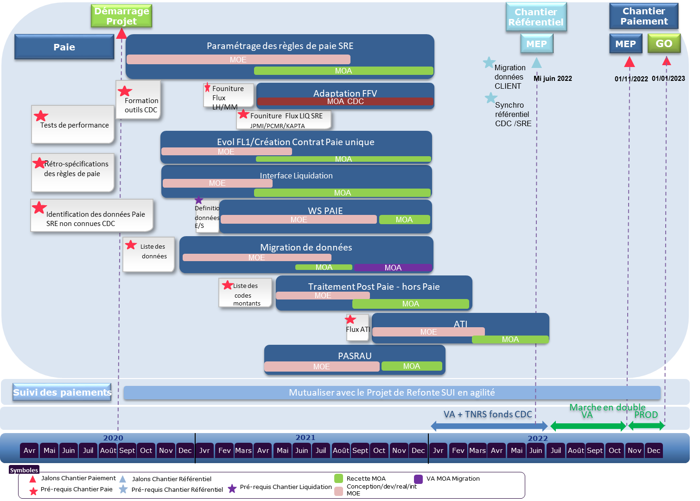
Planning prévisionnel
Le planning
MutSI SRE-CDC – réunion sponsors/cellule de coordination

Slide 16
Jalons par travaux
Le planning
Travaux | Fin* SFD | Dossier conception technique | Fin* Réal/TU | Début * Intégration | Fin * intégration | Début * recette | Fin recette | Fin VA 1
Paramétrage règle de paie SRE | 08/01/2021 |  | 30/07/2021 | 15/03/2021 | 03/09/2021 | 06/04/2021 | 15/01/2022 | 30/06/2022
Paramétrage plateforme | 27/11/2020 | 30/10/2020 | 31/12/2020 | 15/03/2021 | 03/09/2021 | 06/04/2021 | 15/01/2022 | 30/06/2022
Paramétrage règle de paie ATI CNRACL | 15/11/2021 | 30/11/2021 | 28/02/2022 | 01/03/2022 | 15/04/2022 | 15/03/20202 | 30/06/2022 | 30/06/2022
Interface liquidation | 31/12/2020 |  | 30/04/2021 | 12/04/2021 | 12/05/2021 | 03/05/2021 | 15/01/2022 | 30/06/2022
WS Paie | 02/04/2021 |  | 30/07/2021 | 02/08/2021 | 29/10/2021 | 02/11/2021 | 15/01/2022 | 30/06/2022
Traitement post paie | 25/06/2021 |  | 10/09/2021 | 13/09/2021 | 01/10/2021 | 04/10/2021 | 29/02/2022 | 30/06/2022
Traitements hors paie | 25/06/2021 |  | 10/09/2021 | 13/09/2021 | 01/10/2021 | 04/10/2021 | 29/02/2022 | 30/06/2022
Traitements pré-comptes, oppositions et mutuelles | 25/06/2021 |  | 14/09/2021 | 15/09/2021 | 01/10/2021 | 04/10/2021 | 29/02/2022 | 30/06/2022
Interfaces sortantes | 27/08/2021 |  | 15/09/2021 | 16/09/2021 | 01/10/2021 | 04/10/2021 | 29/02/2022 | 30/06/2022
Migration SRE | 26/02/2021 | - | - | - | - | 01/06/2021 | 15/01/2022 | 30/06/2022
* Les livraisons seront réalisées de manière itératives

Slide 17
Etats des lieux
Le planning
Travaux en cours :
Livraison des rétro spécifications de PEZ par la MOA SRE ( V1 recue le 24/09)
Démarrage de la rédaction des SFD OC1 par CGI, première livraison faite le 22/09
Atelier de validation avec MOA SRE/ MOA CDC toutes les semaines
Réunion de lancement sur la reprise de données le 10/08
A venir :
=> Réunion de lancement du projet prévue début Octobre 2020
Planning des travaux sur les différents thèmes

Slide 18
Les intervenants sur le périmètre paiement au 06/10/2020
Les acteurs
MOA CDC
Vincent Castets Responsable Projet Paiement
Jean-Philippe Roy
Martine Offensteim
DEI
Nathalie Dufort
Directrice projet
Paiement :
Jérôme Legrand – Responsable chantier paiement
Clément Badiolla – Expert OC1
CGI
Evolution PeopleNet et Interfaces Propriétaires
Philippe Anselmetti
Responsable projet
Arthur Aberkane
Eric Lopez
MOA SRE
Philippe Garro Directeur Projet Paiement
Yasmine Fouin
Sophie Cardin
Agnes Lanoe
Nathalie Dhugues
Vincent Robert
Marie-Andrée Bresteche
MOE SRE
DPI
Xavier SaintMarc ? – Chef de projet

Slide 19
Comitologie ICDC / CGI
Les acteurs
Comité de suivi Hebdomadaire
Comité de suivi commun MCO mensuel (dernière semaine du mois)
Comité de pilotage trimestriel (MCO+ SRE)

